Slide 1
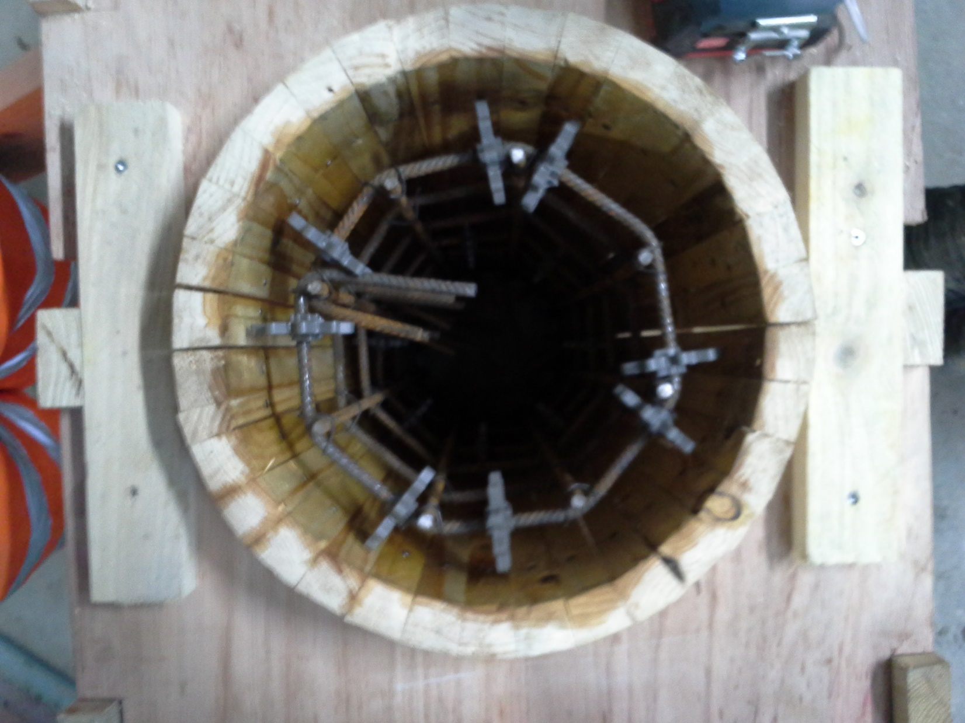
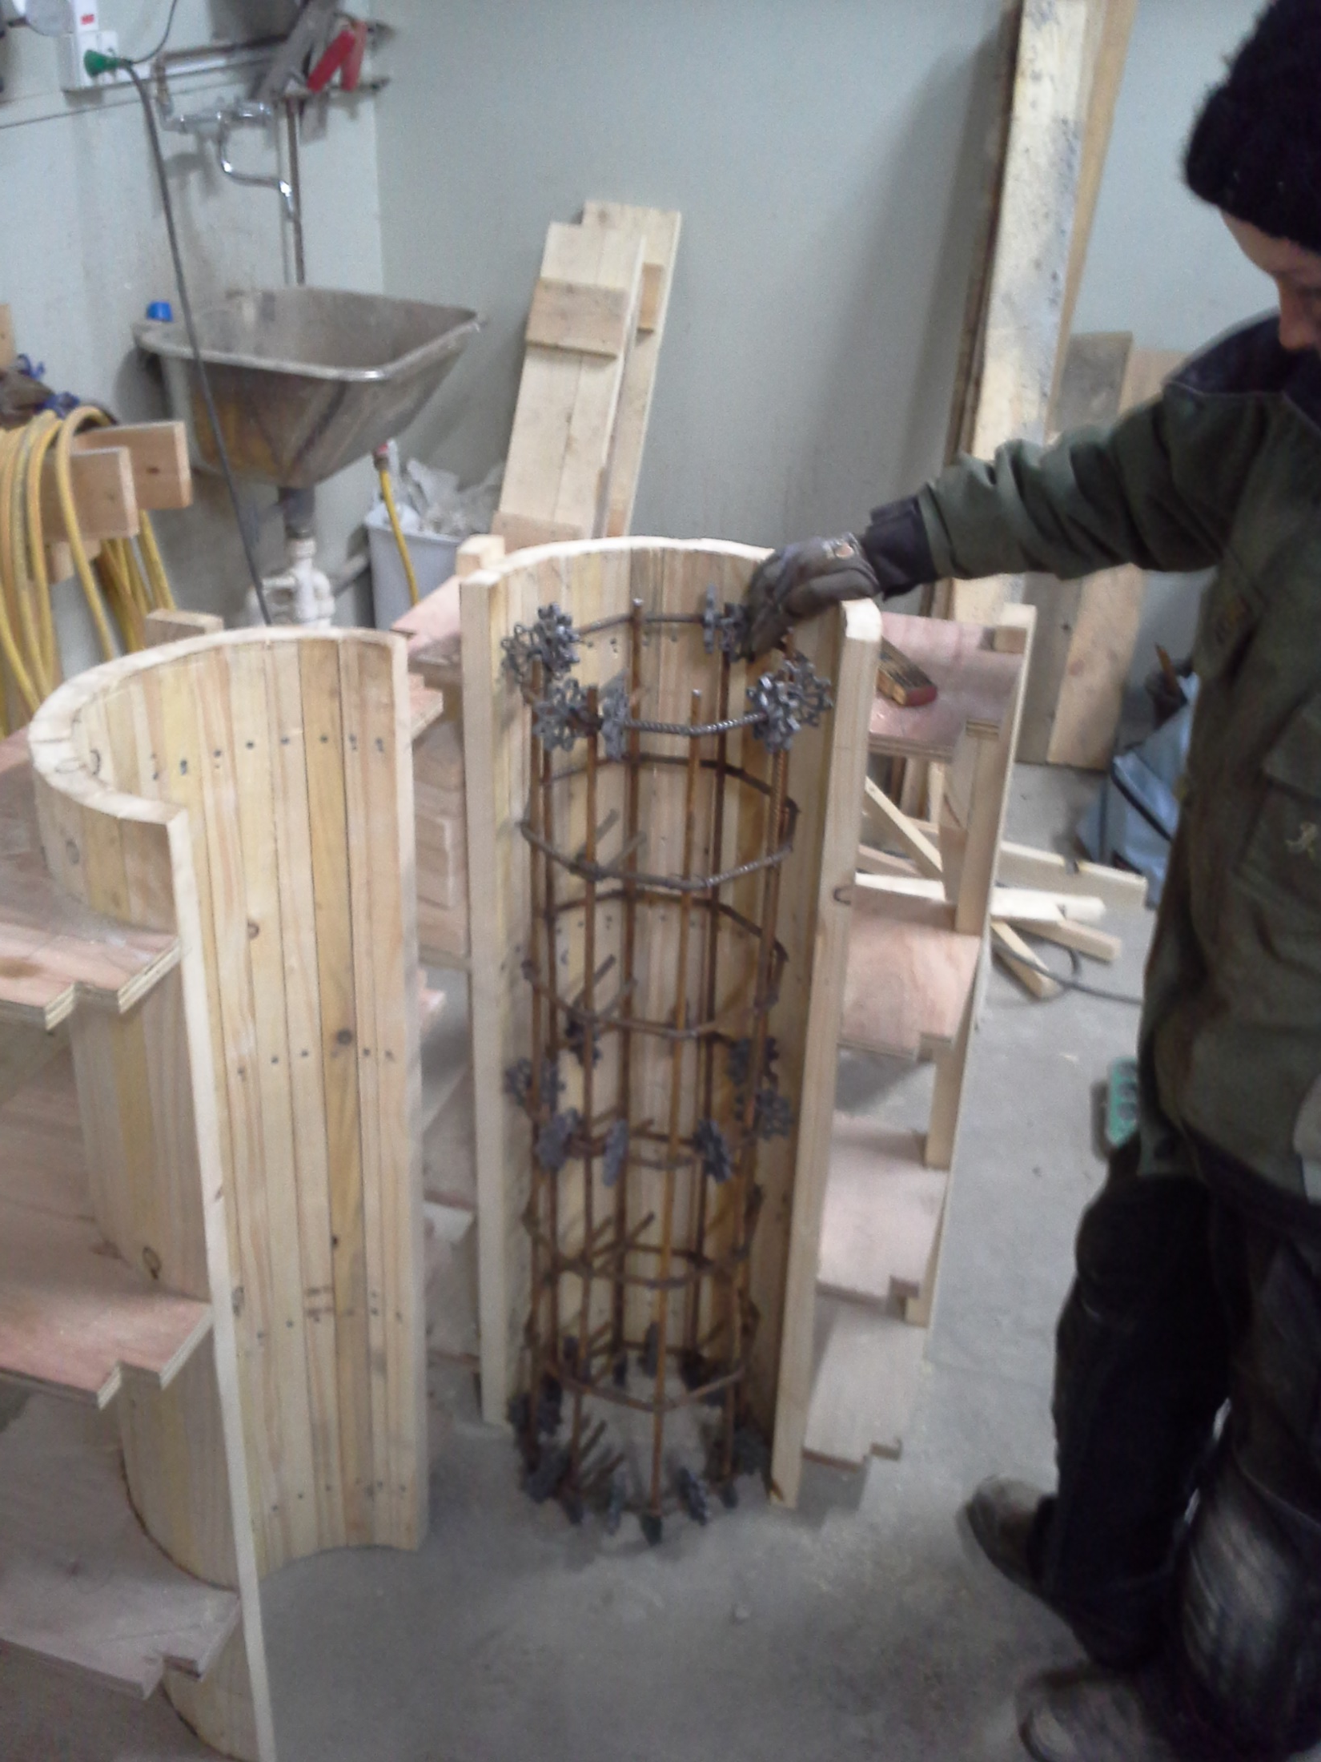
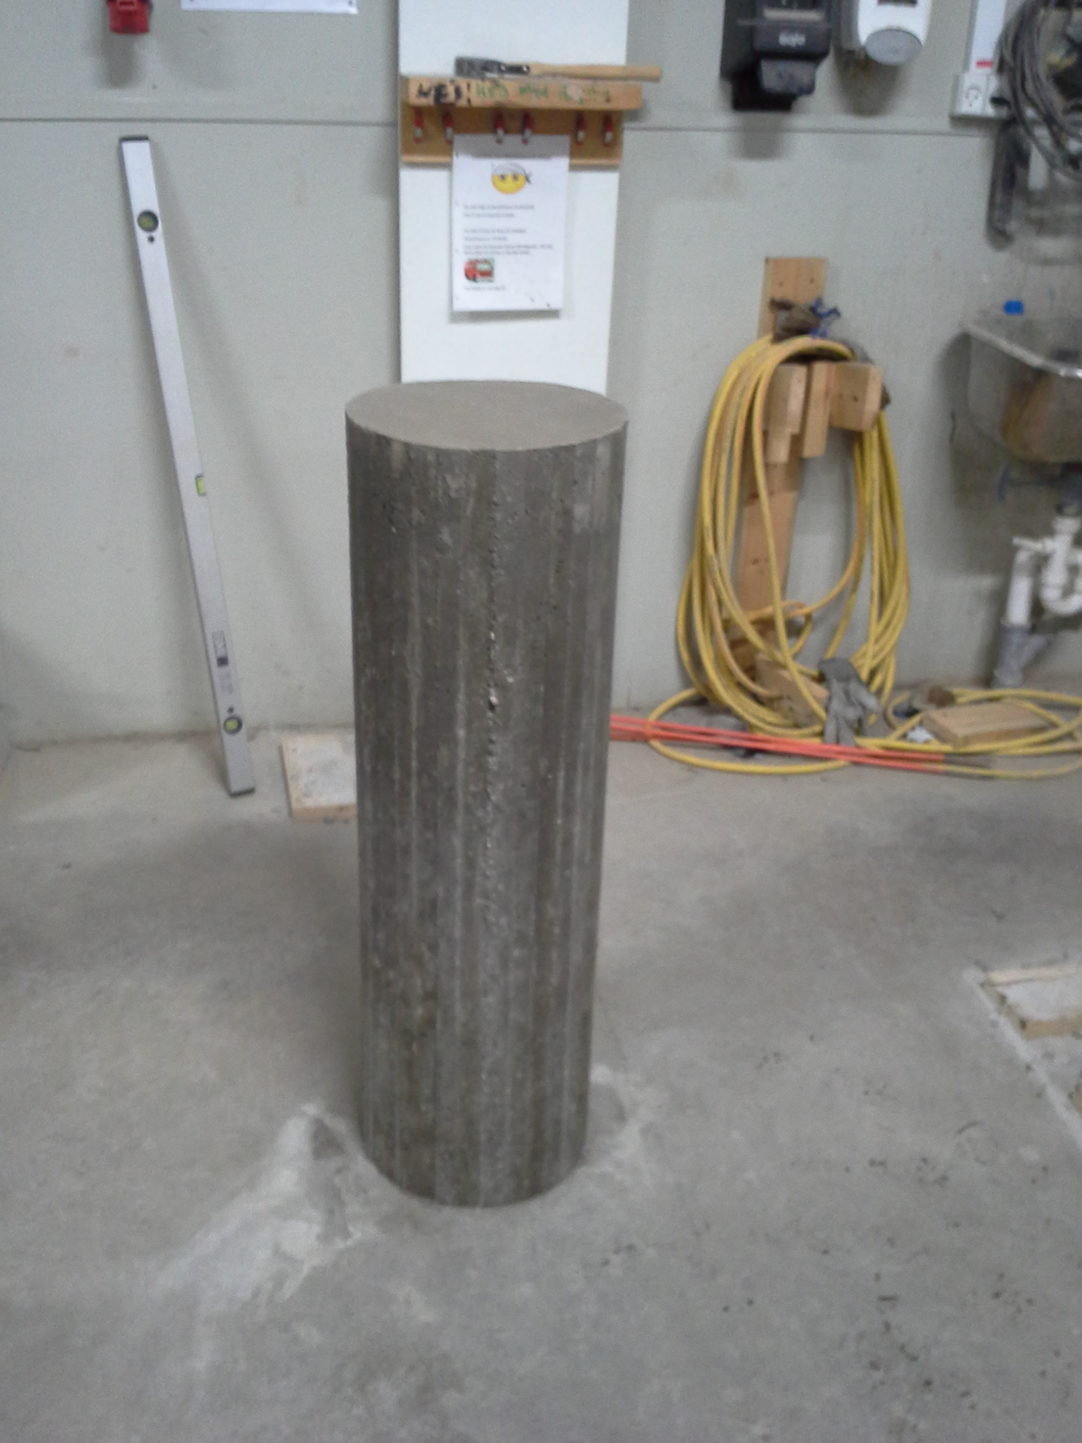
Rund søjle i traditionel forskalling

Slide 2
Rund søjle
Beskrivelse og kvalitetssikring
Beskrivelse af opgaven: opgaven er en lille rund søjle (se plantegning for mål) opgaven udføres i forskallingsbrædder, hvor formen består af trapez formede brædder 28 mm tyk og inderside ca. 29 mm og yderside ca. 35 mm.
Sværhedsgrad: opgaven er svær.
Følgende skal udføres:
Praktisk. Opgaven skal udføres praktisk med de mål der står på tegningen, du skal bruge brædder og krydsfinerplader til opgaven.
Det er vigtigt at i har styr på målene på trapez listerne inden i skær dem, dette finder i ud af ved at tegne opgaven i autoCAD.
Der skal udføres armering til søjlen efter aftale med læren.
Teoretisk skal der udføres følgende.
Forskallingstegning af opgaven med alle relevante mål, noter ovs. Flageliste, materialeberegning, værktøjsliste.
Arbejdsplan og beskrivelse som indeholder tidsplan, arbejdsmiljø, kvalitetskontrol og sikkerhed beskrivelse.
Kvalitetskontrol:
Din egen kvalitetskontrol skal udføres efter vedlagte bedømmelsesskema, du bedømmer selv opgaven, inden du får en lærer til det.

Slide 3
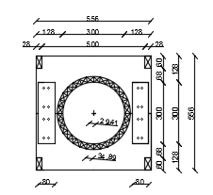
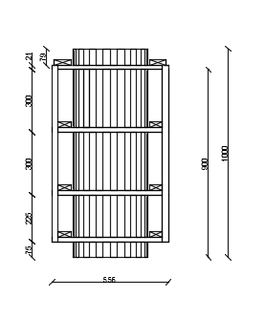

Slide 4
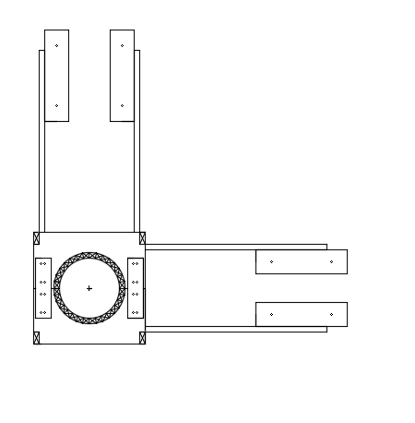
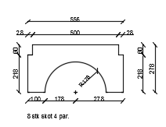
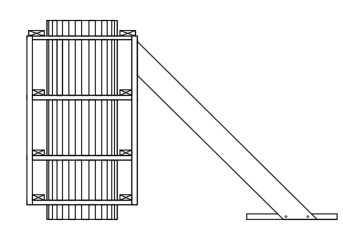

Slide 5
